Slide 1
BITÁCORA PLAN LECTOR 5° a 8° BÁSICO
Asignatura: Lenguaje y Comunicación
Docente: Prof. Shlomith Cabezas

Slide 2
OBJETIVO DE LA ACTIVIDAD
Queridos y queridas estudiantes el objetivo de la actividad es elaborar una bitácora que permita registrar, evidenciar y relacionar lo leído y experimentado a través de la lectura con las propias experiencias e impresiones vividas durante esta cuarentena.
¿Para qué esta actividad? Así como se dice que “cada libro es un mundo” cada uno de nosotros lo es, por lo tanto, escribir y compartir la experiencia de leer, permitirá conocerte a ti mismo como lector así como conocer la de tus compañeros. Un mismo libro puede ser una experiencia de lectura distinta para tus compañeros o compañeras.

Slide 3
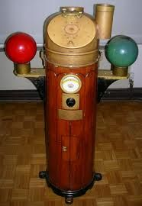
¿Qué es una bitácora?
Bitácora, del francés bitacle, es una especie de armario que se utiliza en la vida marítima. Se trata de un instrumento que se fija a la cubierta, cerca del timón y de la aguja náutica y que facilita la navegación en océanos desconocidos.
En la antigüedad, este artilugio solía incluir un cuaderno (el cuaderno de bitácora) donde los navegantes relataban el desarrollo de sus viajes para dejar constancia de todo lo acontecido en el mismo y la forma en la que habían podido resolver los problemas.
La función que tendrá para nosotros será de orientarnos como una brújula en este océano hasta hora desconocido que serán los libros a leer.

Slide 4
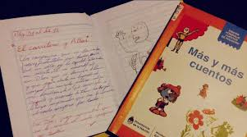
Instrucciones
Una bitácora es una especie de diario que nos permite registrar lo que sentimos, pensamos y vivenciamos, para hacer seguimiento de tus actividades de lectura, como tus actividades diarias.
Por esto el diseño y creación de tu bitácora debe tener tu sello personal. Te puedo sugerir que utilices algún cuaderno usado, o crees tu propia carpeta. La forma de tu bitácora es tu decisión de acuerdo a los materiales o recursos que dispongas en tu hogar.
Si lo deseas, puedes realizar tu bitácora de manera digital a través de uso de programas como Word o PPT.

Slide 5
Ejemplo de estructura de mi bitácora
1. Antes de la lectura
1.1Describe y dibuja tu lugar de lectura (mínimo 5 líneas)
1.2 Predicciones: ¿cómo crees que será el libro? ¿de qué se tratará?
2. Durante la lectura
2.1 Describe de 1 a 3 personajes de la historia. Agrega dibujos o imágenes.
3. Después de la lectura
3.1 Reflexionar a partir de preguntas o actividades planteadas acerca del libro.
2.2 Buscar evidencias a partir de consignas o retos planteados.
Tu bitácora tiene que cumplir con estos elementos como mínimo, si deseas crear nuevos elementos puedes hacerlo.

Slide 6
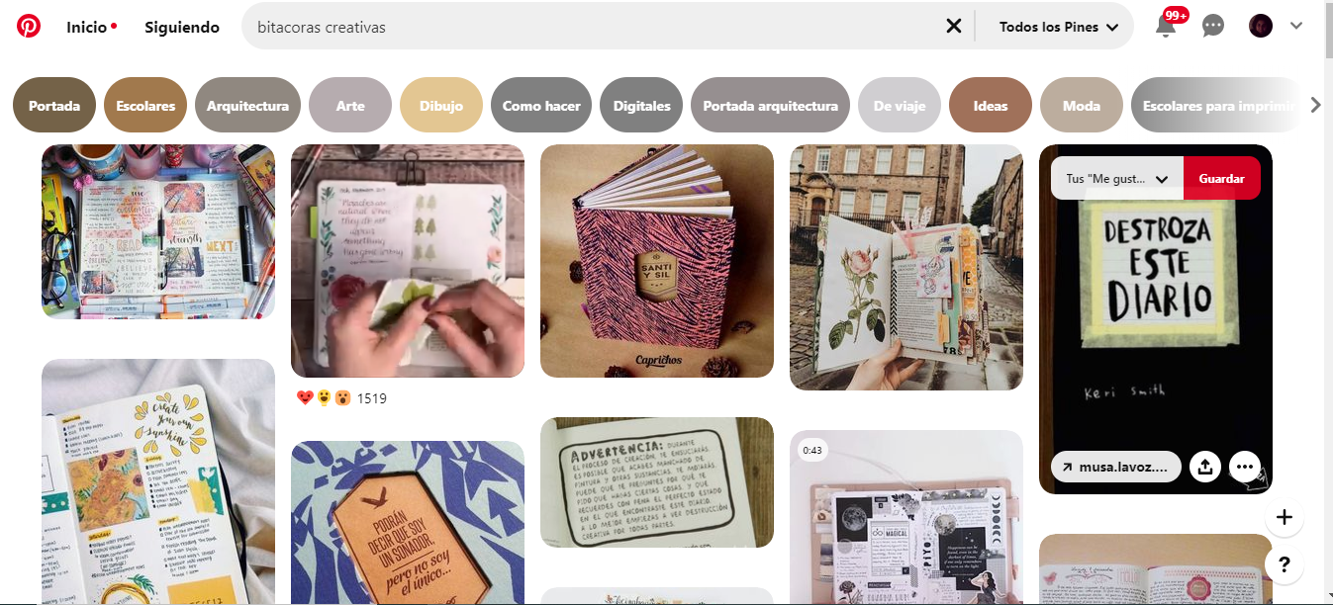
Ejemplos de bitácoras
Si te interesa en esta página encontrarás ejemplos de diseños de bitácoras. Recuerda que son solo ideas, para que puedas incorporar tus propios intereses, gustos y diseños.
https://www.pinterest.cl/search/pins/?autologin=true&rs=ac&len=2&q=bitacoras%20creativas&eq=bitac&etslf=4145&term_meta%5B%5D=[bitacoras%7Cautocomplete%7C0,creativas%7Cautocomplete%7C0]

Slide 7
ORGANIZANDO MI BITÁCORA: RETOS Y ACTIVIDADES A REALIZAR

Slide 8
Estructura Bitácora
Antes de la lectura: Mi expectativas, mis interpretaciones a partir del título, el resumen, el autor, etc.
Durante la lectura: Citas, descripciones, caracterizaciones, personajes, narrador, etc.
Después de la lectura: Mis reflexiones acerca del texto, mis investigaciones y conclusiones.

Slide 9
Recuerda: Escoge alguna opción y no olvides compartir.
CUADERNO FÍSICO
Si utilizas un soporte como un cuaderno, carpeta o agenda no olvides compartir tu trabajo. Enfoca con la cámara, fotografía y envía correo lenguajecepj@gmail.com
Quienes no tengan acceso a internet y no puedan compartir: Avancen con el material físico en casa.
CUADERNO DIGITAL
Si tienes internet y un dispositivo personal para realizar la actividad. No olvides compartir tu trabajo.
Envía tu PPT o documento de Word al correo: lenguajecepj@gmail.com

Slide 10
CONSEJOS
Utiliza los puntos y las comas para generar pausas.
Al escribir vuelve a leer, si hay algo que no te gusta o no quedó como querías ¡No arranques las hojas! Respira y retoma, recuerda que no hay errores sino “borradores”.
Agrega tu sello personal. Cada quien tiene formas de expresar, de cuestionar y reflexionar. Que tus anécdotas tengan aquello que es personal. Agrégale ese condimento que le sumas en tus conversaciones reales.
Recuerda las mayúsculas al iniciar las oraciones y en los sustantivos propios.
Si hay alguna palabra que no recuerdas como se escribe revisa en el diccionario, busca sinónimos, es decir, evita repetir palabras.
Si tienes alguna duda o sientes curiosidad por algo, expláyate, plantea también tus preguntas en tu bitácora, investiga.

Slide 11
ORGANIZANDO MI BITÁCORA: RETOS Y ACTIVIDADES A REALIZAR

Slide 12
ORGANIZADOR POR SEMANAS Semana 1 (11 al 15 de Mayo)
A CONTINUACIÓN ENCONTRARÁS LAS ACTIVIDADES A REALIZAR EN TU BITÁCORA POR SEMANA.
Sección: Antes de la lectura. | Semana 1 Antes de la lectura. | Semana 1 Antes de la lectura.
 | ¿Qué tengo que hacer? En un cuaderno o una agenda digital tendrás que realizar el siguiente desafío. Describe, responde y dibuja como es tu lugar de lectura. ¿Dónde te sientas a leer? ¿Hay mucho ruido?¿Te gustaría ordenar de otra manera tu lugar de lectura? ¿Qué mejorarías?¿Qué elementos te distraen? Comparte con tu docente los resultados de la actividad. | ¿Qué tengo que hacer? Lee el resumen de la contratapa, ve las ilustraciones, observa la portada, el título y responde. ¿Qué tipo de historia te imaginas, cómo ves al personaje, de qué puede tratar la historia? ¿Qué cualidades crees debe tener una persona para ser detective? ¿Conoces a alguna persona que sea detective o cuyo trabajo sea descifrar enigmas? Escribe las ideas o predicciones que se vengan a tu mente, mínimo 10 líneas. Comparte con tu docente los resultados de la actividad.

Slide 13
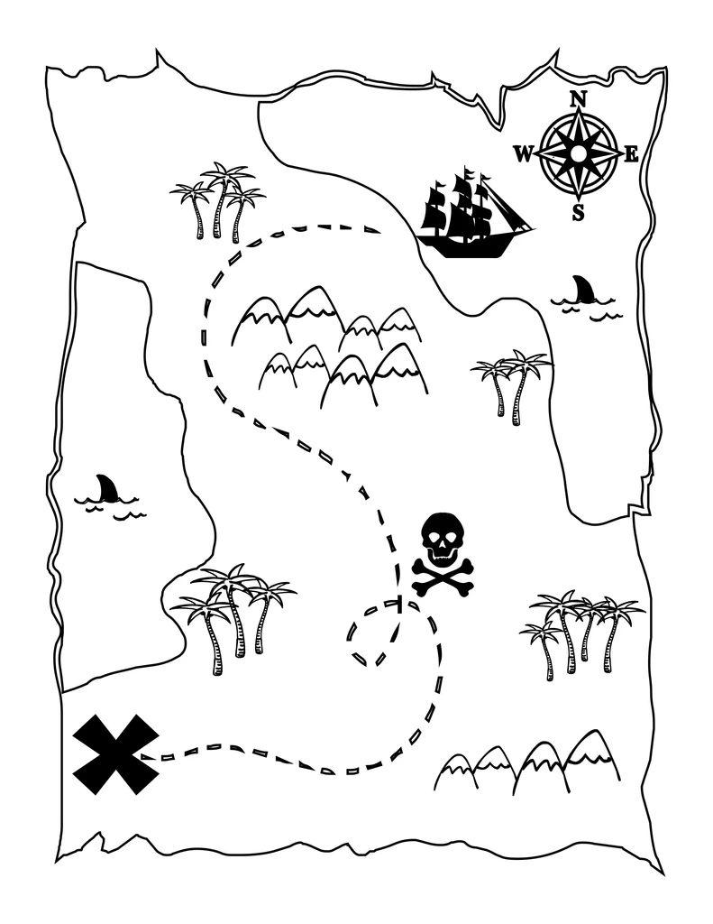
ORGANIZADOR POR SEMANAS Semana 2 (18 al 22 de Mayo)
Sección: Durante la lectura. | Semana 2 Durante la lectura. | Semana 2 Durante la lectura.
 | ¿Qué tengo que hacer? En un cuaderno o una agenda digital tendrás que realizar el siguiente desafío. Busca el significado de las siguientes palabras: 1. Tentar 2. Enigma 3. Cláusula 4. Escabullir 5. Baliza. Elabora un dibujo donde representes el significado de cada palabra. Comparte con tu docente los resultados de la actividad. | ¿Qué tengo que hacer? Crea un mapa del tesoro con las pistas que encuentra Quique Hache a medida que resuelve el enigma. Comparte con tu docente los resultados de la actividad.
A CONTINUACIÓN ENCONTRARÁS LAS ACTIVIDADES A REALIZAR EN TU BITÁCORA POR SEMANA.

Slide 14
ORGANIZADOR POR SEMANAS Semana 3 ( 25 al 29 de Mayo)
A CONTINUACIÓN ENCONTRARÁS LAS ACTIVIDADES A REALIZAR EN TU BITÁCORA POR SEMANA.
Sección: Después de la lectura. | Semana 3 Después de la lectura.
 | ¿Qué tengo que hacer? En un cuaderno o una agenda digital tendrás que realizar el siguiente desafío. En el texto se acusa injustamente al personaje de Cacho Ramírez de la muerte de Charo. ¿Cuál es tu opinión respecto a esta situación? ¿Te han acusado alguna vez de forma injusta? O ¿Has asumido la responsabilidad o culpa de algo que no cometiste por ayudar a otros? ¿Qué sucedió? ¿Cómo te sentiste? Busca alguna noticia con ayuda de algún familiar sobre alguna acusación injusta a alguna persona. Comparte con tu docente los resultados de la actividad.

Slide 15
ORGANIZANDO MI BITÁCORA: RETOS Y ACTIVIDADES A REALIZAR

Slide 16
ORGANIZADOR POR SEMANAS Semana 1 (11 al 15 de Mayo)
A CONTINUACIÓN ENCONTRARÁS LAS ACTIVIDADES A REALIZAR EN TU BITÁCORA POR SEMANA.
Sección: Antes de la lectura. | Semana 1 Antes de la lectura. | Semana 1 Antes de la lectura.
 | ¿Qué tengo que hacer? En un cuaderno o una agenda digital tendrás que realizar el siguiente desafío. Describe, responde y dibuja como es tu lugar de lectura. ¿Dónde te sientas a leer? ¿Hay mucho ruido?¿Te gustaría ordenar de otra manera tu lugar de lectura? ¿Qué mejorarías?¿Qué elementos te distraen? Comparte con tu docente los resultados de la actividad. | ¿Qué tengo que hacer? Lee el resumen de la contratapa, ve las ilustraciones, observa la portada, el título y responde. ¿Qué tipo de historia te imaginas, cómo ves al personaje, de qué puede tratar la historia? Matilda es una niña extraordinaria y brillante ¿Qué significa esto? ¿Qué cualidades tiene una persona inteligente? Comparte con tu docente los resultados de la actividad.

Slide 17
ORGANIZADOR POR SEMANAS Semana 2 (18 al 22 de Mayo)
Sección: Durante la lectura. | Semana 2 Durante la lectura. | Semana 2 Durante la lectura.
 | ¿Qué tengo que hacer? En un cuaderno o una agenda digital tendrás que realizar el siguiente desafío. La pequeña Matilda desarrolla el poder de la telequinesia. ¿Qué significa? ¿Crees que está relacionado con su inteligencia? Busca información sobre la Telequinesia. Comparte con tu docente los resultados de la actividad. | ¿Qué tengo que hacer? Los padres de Matilda dejan mucho que desear, pero no parecen darse cuenta de ello. Ayúdalos (aunque no lo hayan pedido). Escribe 10 consejos a los padres de Matilda. Comparte con tu docente los resultados de la actividad.
A CONTINUACIÓN ENCONTRARÁS LAS ACTIVIDADES A REALIZAR EN TU BITÁCORA POR SEMANA.

Slide 18
ORGANIZADOR POR SEMANAS Semana 3 ( 25 al 29 de Mayo)
A CONTINUACIÓN ENCONTRARÁS LAS ACTIVIDADES A REALIZAR EN TU BITÁCORA POR SEMANA.
Sección: Después de la lectura. | Semana 3 Después la lectura.
 | ¿Qué tengo que hacer? En un cuaderno o una agenda digital tendrás que realizar el siguiente desafío. Con este libro conociste el personaje de Matilda, quien es una niña muy inteligente y brillante. Escríbele una carta a Matilda, contándole cuáles son tus cualidades positivas, cómo es tu vida escolar y familiar. Comparte con tu docente los resultados de la actividad.

Slide 19
ORGANIZANDO MI BITÁCORA: RETOS Y ACTIVIDADES A REALIZAR

Slide 20
ORGANIZADOR POR SEMANAS Semana 1 (11 al 15 de Mayo)
A CONTINUACIÓN ENCONTRARÁS LAS ACTIVIDADES A REALIZAR EN TU BITÁCORA POR SEMANA.
Sección: Antes de la lectura. | Semana 1 Antes de la lectura. | Semana 1 Antes de la lectura.
 | ¿Qué tengo que hacer? En un cuaderno o una agenda digital tendrás que realizar el siguiente desafío. Describe, responde y dibuja como es tu lugar de lectura. ¿Dónde te sientas a leer? ¿Hay mucho ruido?¿Te gustaría ordenar de otra manera tu lugar de lectura? ¿Qué mejorarías?¿Qué elementos te distraen? Comparte con tu docente los resultados de la actividad. | ¿Qué tengo que hacer? Lee el resumen de la contratapa, ve las ilustraciones, observa la portada, el título y responde. ¿Qué tipo de historia te imaginas, cómo ves al personaje, de qué puede tratar la historia? ¿Qué o quién será Sara Tomate? Comparte con tu docente los resultados de la actividad.

Slide 21
ORGANIZADOR POR SEMANAS Semana 2 (18 al 22 de Mayo)
Sección: Durante la lectura. | Semana 2 Durante la lectura. | Semana 2 Durante la lectura.
 | ¿Qué tengo que hacer? En un cuaderno o una agenda digital tendrás que realizar el siguiente desafío. Sara Tomate al comienzo de la historia nos presenta un listado con sus características que lo hacen ser “anormal”. Haz un listado con 10 características que consideras te hacen ser distinto al resto. Comparte con tu docente los resultados de la actividad. | ¿Qué tengo que hacer? Cada capítulo del libro comienza con el nombre de una letra y una estrofa que tiene relación con la historia a relatar. Escoge 3 letras y escribe 3 estrofas al estilo Sara Tomate. Comparte con tu docente los resultados de la actividad.
A CONTINUACIÓN ENCONTRARÁS LAS ACTIVIDADES A REALIZAR EN TU BITÁCORA POR SEMANA.

Slide 22
ORGANIZADOR POR SEMANAS Semana 3 ( 25 al 29 de Mayo)
A CONTINUACIÓN ENCONTRARÁS LAS ACTIVIDADES A REALIZAR EN TU BITÁCORA POR SEMANA.
Sección: Después de la lectura. | Semana 3 Después la lectura.
 | ¿Qué tengo que hacer? En un cuaderno o una agenda digital tendrás que realizar el siguiente desafío. En la obra se da el inicio de relaciones románticas entre adolescentes. ¿Qué tan conveniente esto puede ser? ¿Los adolescentes están preparados para afrontar una relación de este tipo? Escribe tu opinión con un mínimo de 10 líneas. ¿Crees que es mucho? Vamos expláyate tienes mucho que contar y opinar. Comparte con tu docente los resultados de la actividad.

Slide 23
ORGANIZANDO MI BITÁCORA: RETOS Y ACTIVIDADES A REALIZAR

Slide 24
ORGANIZADOR POR SEMANAS Semana 1 (11 al 15 de Mayo)
A CONTINUACIÓN ENCONTRARÁS LAS ACTIVIDADES A REALIZAR EN TU BITÁCORA POR SEMANA.
Sección: Antes de la lectura. | Semana 1 Antes de la lectura. | Semana 1 Antes de la lectura.
 | ¿Qué tengo que hacer? En un cuaderno o una agenda digital tendrás que realizar el siguiente desafío. Describe, responde y dibuja como es tu lugar de lectura. ¿Dónde te sientas a leer? ¿Hay mucho ruido?¿Te gustaría ordenar de otra manera tu lugar de lectura? ¿Qué mejorarías?¿Qué elementos te distraen? Comparte con tu docente los resultados de la actividad. | ¿Qué tengo que hacer? Lee el resumen de la contratapa, ve las ilustraciones, observa la portada, el título y responde. ¿Qué tipo de historia te imaginas, cómo ves al personaje, de qué puede tratar la historia? ¿qué pudo suceder en un año escolar en que todos se vuelven un “poco locos”? El autor de este libro es Marco Antonio de la Parra. Busca información del autor ¿qué relación tendrá el libro con la biografía del autor? ¿por qué habrá creado esta obra? Comparte con tu docente los resultados de la actividad.

Slide 25
ORGANIZADOR POR SEMANAS Semana 2 (18 al 22 de Mayo)
Sección: Durante la lectura. | Semana 2 Durante la lectura. | Semana 2 Durante la lectura.
 | ¿Qué tengo que hacer? En un cuaderno o una agenda digital tendrás que realizar el siguiente desafío. La empatía es la capacidad de comprender lo sentimientos, necesidades y problemas de los demás. Es “ponerse en los zapatos de los otros”. Enumera tres situaciones en que los personajes demostraron o no empatía (casos, por ejemplo: Luciano sabe que Julio toma ritalina y que se siente acomplejado por su enfermedad; Frida reconoce que el protagonismo de Marta no es por su belleza; Jaime entiende la situación de Frida y no la juzga). Comparte con tu docente los resultados de la actividad. | ¿Qué tengo que hacer? Algunos de los protagonistas de El año que nos volvimos todos un poco locos reflejan sincero interés por varias injusticias que se aprecian en la sociedad en que viven. ¿Qué injusticias observas en nuestra sociedad? ¿te has sentido discriminado alguna vez?¿en qué situación ? ¿cómo te sentiste? Comparte con tu docente los resultados de la actividad.
A CONTINUACIÓN ENCONTRARÁS LAS ACTIVIDADES A REALIZAR EN TU BITÁCORA POR SEMANA.

Slide 26
ORGANIZADOR POR SEMANAS Semana 3 ( 25 al 29 de Mayo)
A CONTINUACIÓN ENCONTRARÁS LAS ACTIVIDADES A REALIZAR EN TU BITÁCORA POR SEMANA.
Sección: Después de la lectura. | Semana 3 Después la lectura.
 | ¿Qué tengo que hacer? En un cuaderno o una agenda digital tendrás que realizar el siguiente desafío. En el relato, se relatan diversas situaciones vividas por los personajes, que son adolescentes como tú. Selecciona un tema que sea de tu interés, busca información al respecto o escribe según tu experiencia y comenta ¿Qué fue lo mas importante que aprendiste? ¿Qué opinión tienes sobre este tema? Escribe como mínimo 10 líneas. 1. La necesidad de pertenencia al grupo. 2. ¿Cómo enfrentarse con el alcohol en la adolescencia? 3. Enfrentar problemas del grupo como grupo. 4.Problemática que se presenta en su grupo. Comparte con tu docente los resultados de la actividad.

